Slide 1
인공지능 소개
안진현

Slide 2
인공지능
인간이 가지고 있는 능력인 인식, 표현과 추론, 학습, 자연스런 상호작용 등을 컴퓨터 프로그램으로 실현한 기술
  Ex) Google DeepMind의 AlphaGo, IBM Watson, Apple Siri
인공지능 접근법
  지식 기반 시스템, 인공신경망(딥러닝), 진화 연산(유전자 알고리즘), 지식 공학 등
“사람처럼 생각하고 사람처럼 행동하는 기계”(컴퓨터, SW)를 개발
사람이 기계보다 잘 하는 일을 기계가 할 수 있도록 하는 연구
지능을 필요로 하는 일을 기계가 할 수 있도록 하는 연구

Slide 3
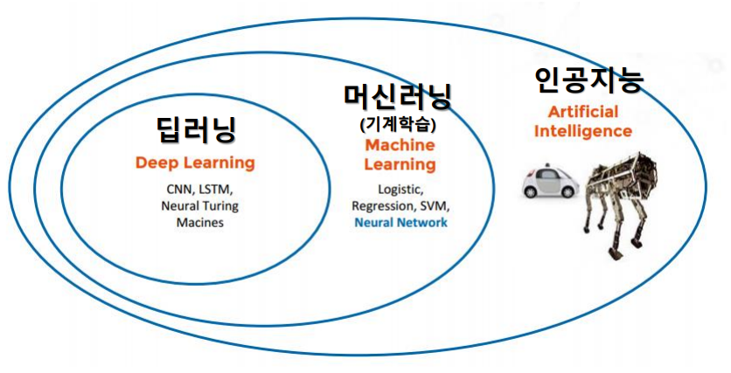
Jiqiong Qiu, DevFest 2016 , http://www.slideshare.net/SfeirGroup/first-step-deep-learning-by-jiqiong-qiu-devfest-2016

Slide 4
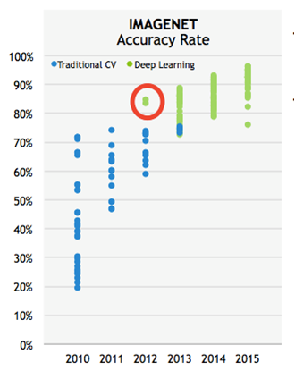
인공지능 주요 역사
영국의 천재 수학자 앨런 튜링은 1950년에 컴퓨터가 사람처럼 생각할 수 있는지 판단할 수 있는 ‘튜링 테스트’를 제안
미국의 컴퓨터 과학자이자 수학자인 존 매카시는 1956년 미국 다트머스에서 열린 학회에서 ‘인공지능’이라는 용어를 처음 사용
2012년 알렉스넷
  나선형신경망(Convolution Neural Network, CNN)을 사용하여 심층 신경망(Deep Neural Network)을 구현
2016년 알파고

Slide 5
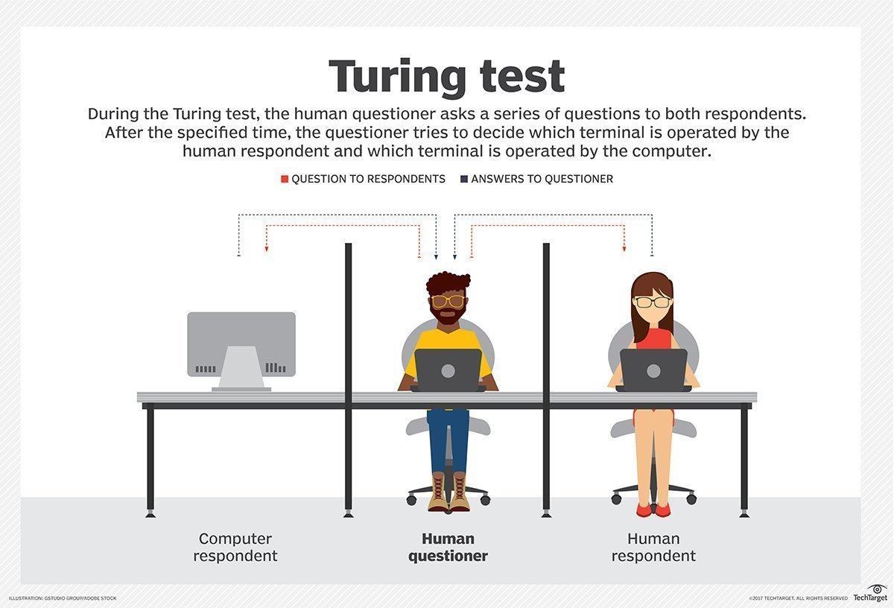

Slide 6
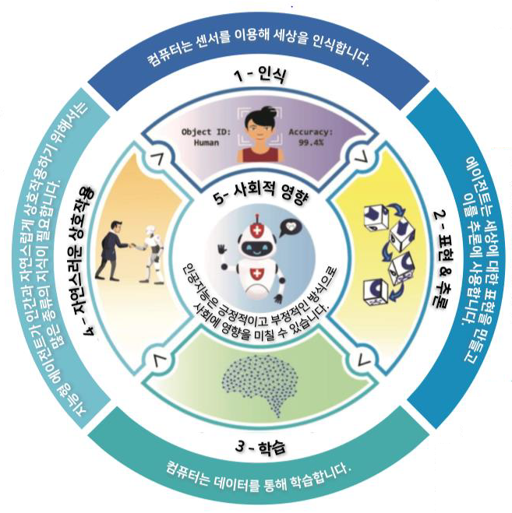
인공지능에 관한 다섯 가지 빅 아이디어 (Big Idea)

Slide 7
Big Idea #1: 인식(Perception)
컴퓨터는 센서를 사용해서 세상을 인식
인식 = 센서에서 감지된 신호로부터 의미를 추출하는 과정

Slide 8
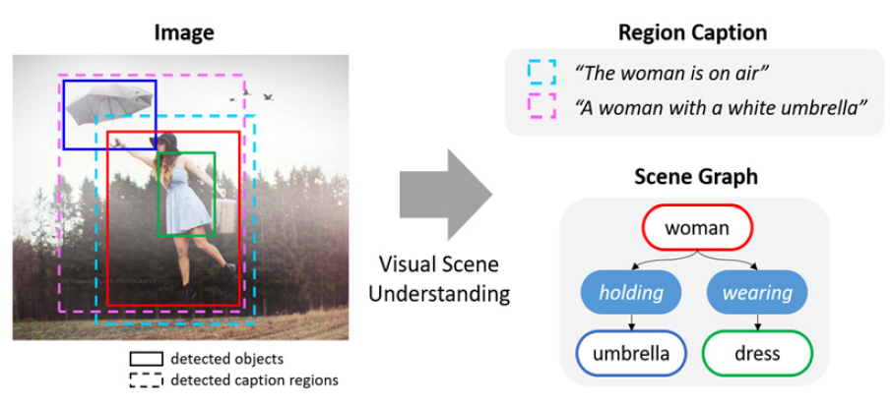
Scene Graph Generation
신동협, 김인철 (2018). 맥락 정보를 이용한 시각 장면 이해. 정보과학회논문지, 45(12), 1279-1286

Slide 9
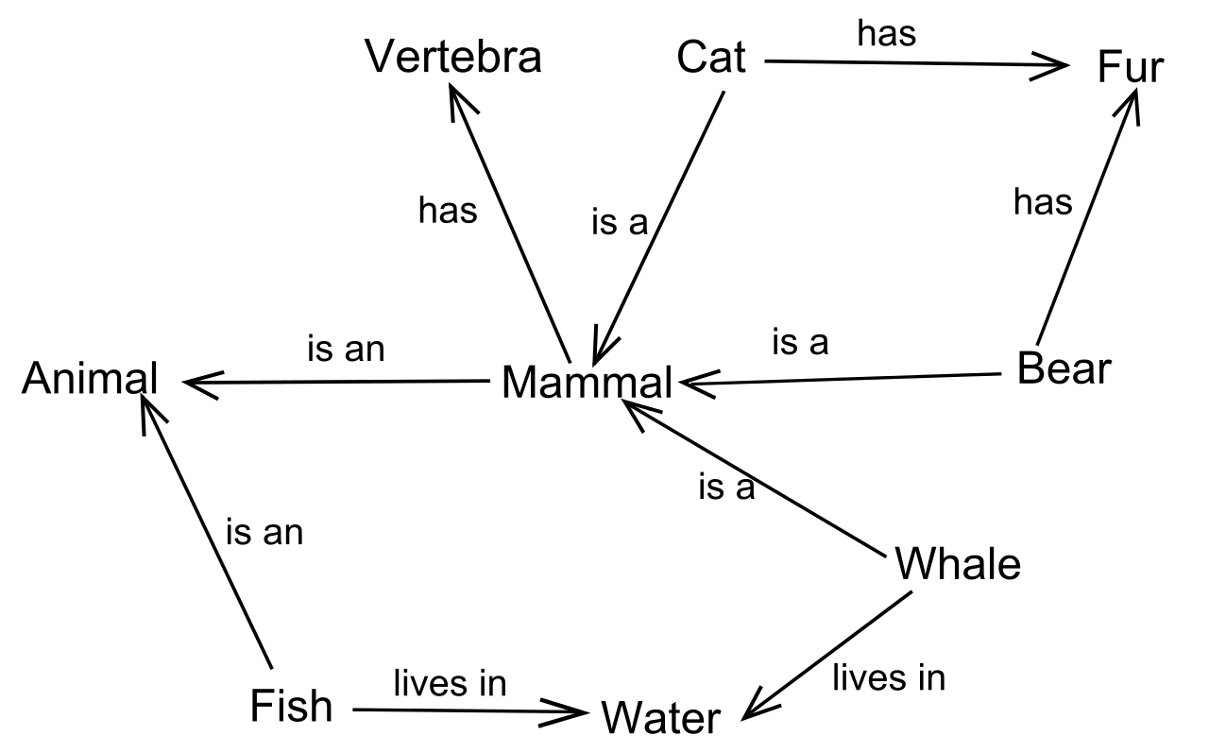
Big Idea #2: 표현과 추론 (Representation & Reasoning)
에이전트는 세상에 대한 표현을 만들고 이를 추론에 사용
사실
규칙
모든 사람은 죽는다
소크라테스는 사람이다
따라서 소크라테스도 죽는다
IF A→B and B→C
TEHN A→C

Slide 10
Big Idea #3: 학습 (Learning)
컴퓨터는 데이터를 통해 학습
기계학습(Machine Learning): 데이터의 패턴을 찾는 일종의 통계적 추론

Slide 11
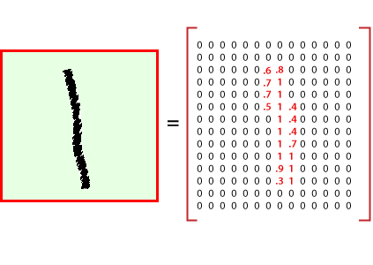
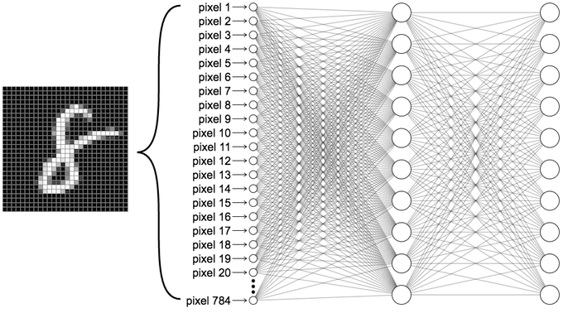
인공신경망의 개념
28
28
0.0
0.006
56.3
16.3
0.0
-0.003
0
0.8
0.0
14.5
1
Vectorization
-3.2
0.05
2
3
-0.99
4
0.6
5
6
은닉층
7
60.88
8
9
입력층
784 X 10
10 X 10
출력층
Trainable parameters = 7,940

Slide 12
Big Idea #4: 자연스러운 상호작용(Natural Interaction)
지능형 에이전트가 인간과 자연스럽게 상호작용하기 위해서는 많은 종류의 지식이 필요
지능형 에이전트에게 가장 어려운 대상은 인간

Slide 13
Big Idea #4: 자연스러운 상호작용의 예
인공지능 스피커(누구, 알렉사, 시리 등)
쳇봇 (대화형 에이전트)
적응형 교육을 제공하는 지능형 튜토링 시스템
몸짓과 얼굴 인식
컴퓨터가 인간만큼 상식 추론(common sense reasoning)이 가능한가?
  물건을 놓으면 그것은 땅으로 떨어진다
  사람은 자기 자신이 태어나기 전에는 존재하지 않는다.
  물에서 살고 있는 고기가 물 밖으로 나오면 죽을 것이다.
  빵과 우유는 상점에서 판다.
  사람들은 보통 밤에 잠을 잔다.
컴퓨터는 스스로를 인식(self-aware)하는가?

Slide 14
Big Idea #5: 사회적 영향(Social Impact)
인공지능은 긍정적이고 부정적인 방식으로 사회에 영향을 미칠 수 있음

Slide 15
Big Idea #5: 사회적 영향의 예
1. 공정성 (Fairness)
  성별, 인종, 연령, 지역, 종교 등 특정 인구통계학적 특성에 따라 특정 집단을 부당하게 차별하거나 불리한 결정을 내리지 않도록 보장
2. 투명성 (Transparency)
  AI 시스템의 개발 목적, 사용된 데이터의 출처와 구성, 모델의 기능적 한계 및 동작 규칙을 이해관계자에게 명확하게 공개
3. 설명가능성 (Explainability)
  복잡한 딥러닝 등의 블랙박스 모델이 왜 특정 결과나 결정을 도출했는지 사용자와 도메인 전문가가 납득할 수 있는 형태로 근거를 제시
4. 책임성 (Accountability)
  AI의 오작동, 오류, 예상치 못한 부작용으로 피해가 발생했을 때 이에 대한 법적·윤리적 책임을 질 수 있는 인간 주체(개발사, 운영자, 도입 기관)를 명확히 규정
5. 프라이버시 (Privacy)
  AI 모델의 전 주기(수집, 정제, 학습, 배포, 추론)에 걸쳐 개인정보와 민감 데이터를 안전하게 보호하고 무단 오남용을 방지

Slide 16
인공지능 관련 자료

Slide 17
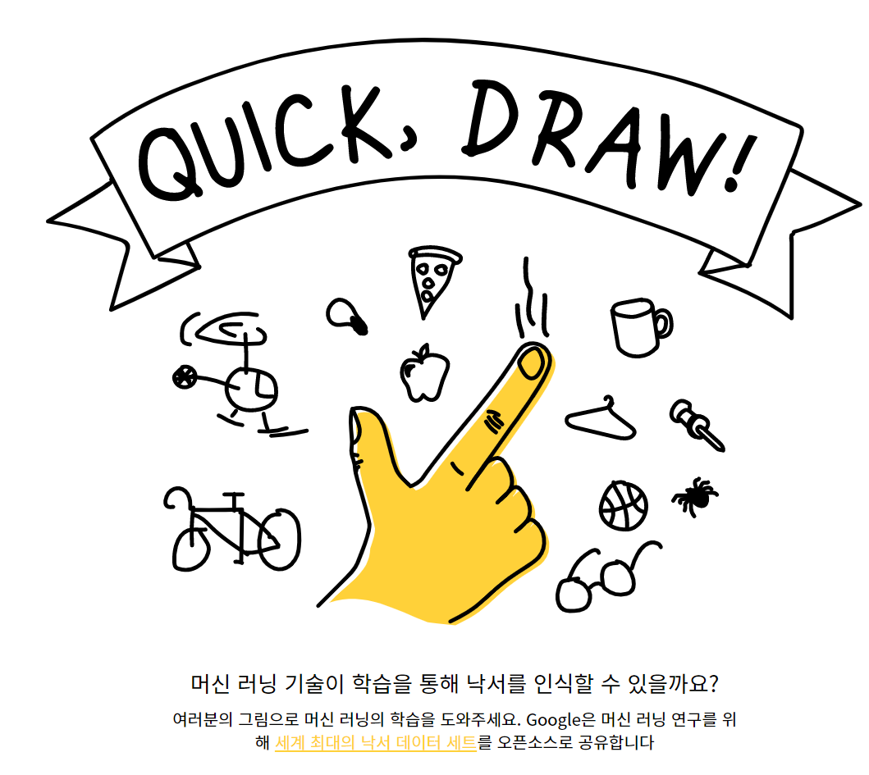
Google’s Quick, Draw
https://quickdraw.withgoogle.com/

Slide 18
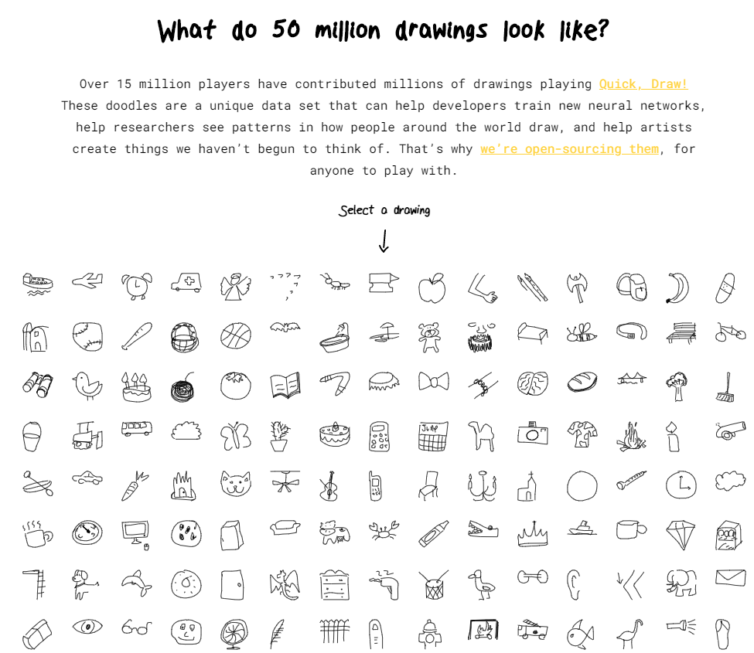
Google’s Quick, Draw

Slide 19
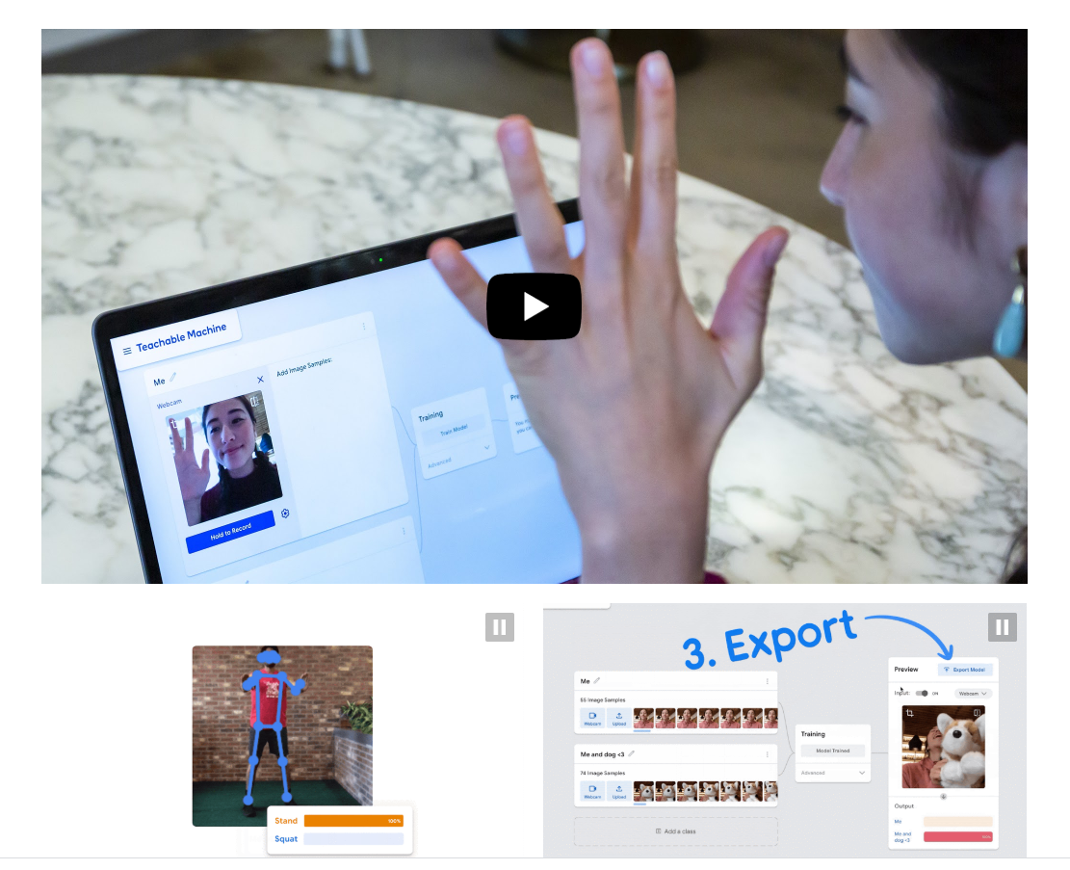
Teachable Machine
https://experiments.withgoogle.com/teachable-machine
A fast, easy way to create machine learning models – no coding required.

Slide 20
TensorFlow Playground
https://playground.tensorflow.org/

Slide 21
참고자료
David S. Touretzky, Christina Gardner-McCune, Fred Martin, and Deborah Seehorn, "K-12 Guidelines for Artificial Intelligence: What Students Should Know", AI4K12, 2019
한국과학장의재단, “SW교육 모듈형 교재 1, 인공지능”

